Slide 1



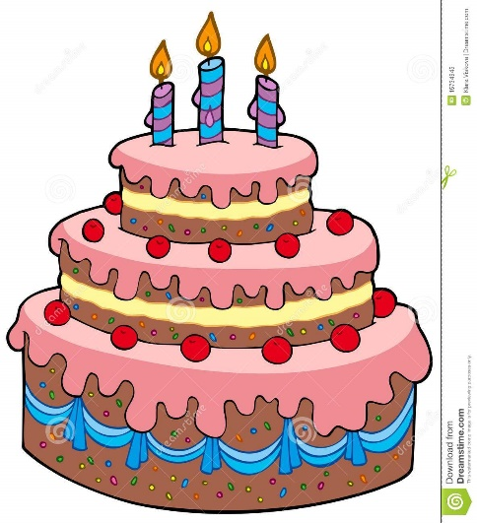
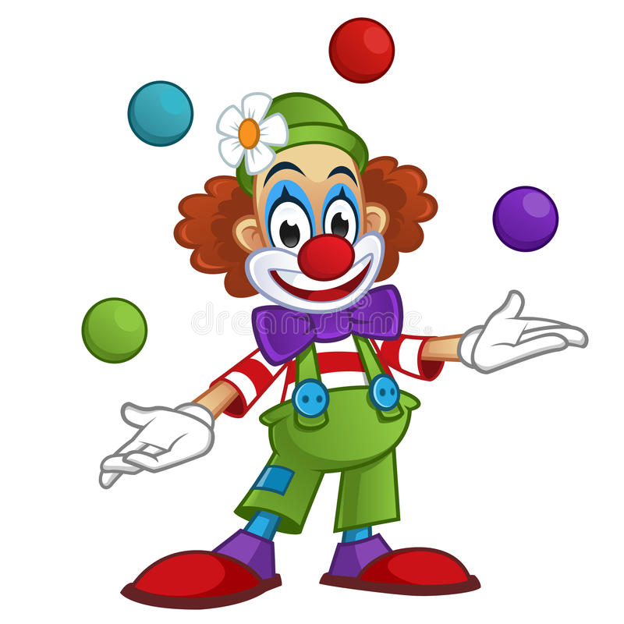
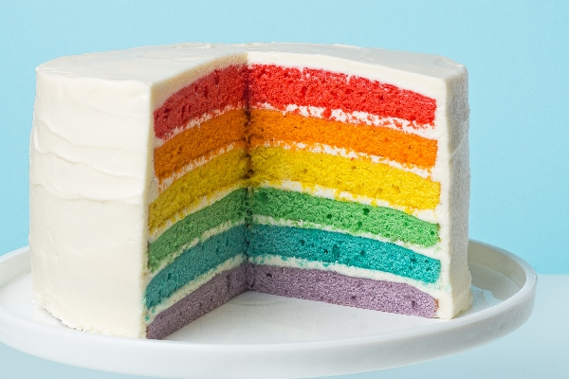
Bonjour _________________,
Tu es invité (e) à l’anniversaire d’Anaïs
le 02 octobre de 15h15 à 18h
au Gulli Parc de Bry sur Marne
Centre commercial Les Armoiries
19 Bis, Bd Jean Monnet
94380 Bry-sur-Marne
Merci de confirmer ta présence
avant le lundi 26 Septembre
au 06 50 16 76 20

Slide 2
Bonjour _________________,
Tu es invité (e) à l’anniversaire d’Anaïs
le 02 octobre de 15h15 à 18h
au Gulli Parc de Bry sur Marne
Centre commercial Les Armoiries
19 Bis, Bd Jean Monnet
94380 Bry-sur-Marne
Merci de confirmer ta présence
avant le lundi 26 Septembre
au 06 50 16 76 20

